Slide 1

Fonctionnalité
Figer la première ligne / colonne
Figer des lignes et des colonnes
Désactiver les volets
Intégrer l’outil Figer les volets dans la barre d’outils accès rapide
Programme de cours
GÉRER LES VOLETS

Slide 2

GÉRER LES VOLETS
Fonctionnalité…
L’activation des volets va permettre de garder des lignes ou des colonnes toujours visibles à l'écran malgré l’utilisation des barres de défilement.

Slide 3
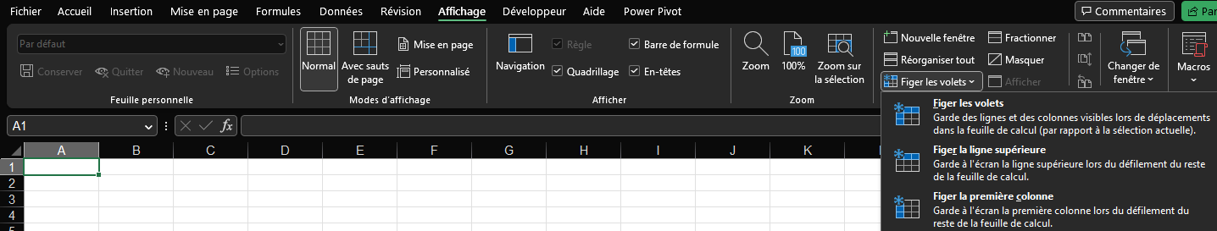
GÉRER LES VOLETS
Figer la première ligne / colonne…
Sélectionner l’onglet Affichage, cliquer sur l’outil Figer les volets puis sur Figer la ligne supérieure ou Figer la première colonne

Slide 4
GÉRER LES VOLETS
La position du pointeur de cellule n’a aucune incidence sur ces deux options.
En effet l’option Figer la ligne supérieure figera toujours la première ligne du tableau et l’option Figer la première colonne, la première colonne.

Slide 5
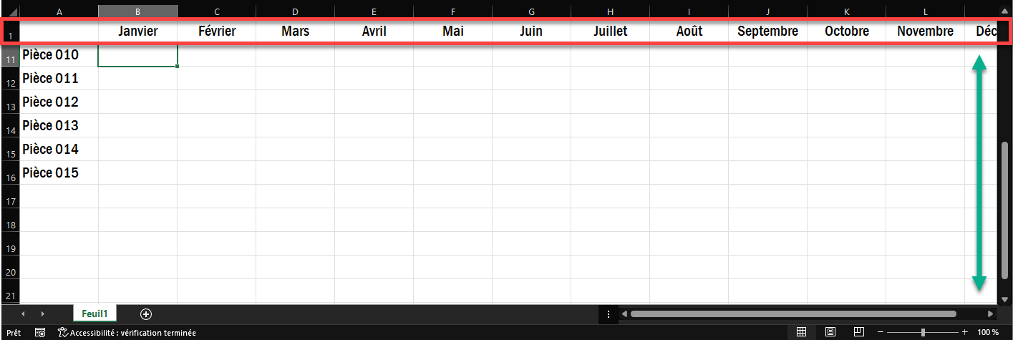
GÉRER LES VOLETS
Figer la première ligne…

Slide 6
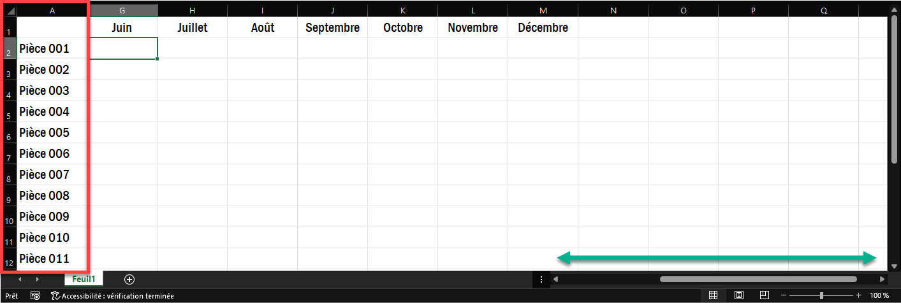
GÉRER LES VOLETS
Figer la première colonne…

Slide 7
GÉRER LES VOLETS
Figer des lignes et des colonnes…
Cliquer dans la cellule appropriée
Sélectionner l’onglet Affichage, cliquer sur l’outil Figer les volets puis sur Figer les volets

Slide 8
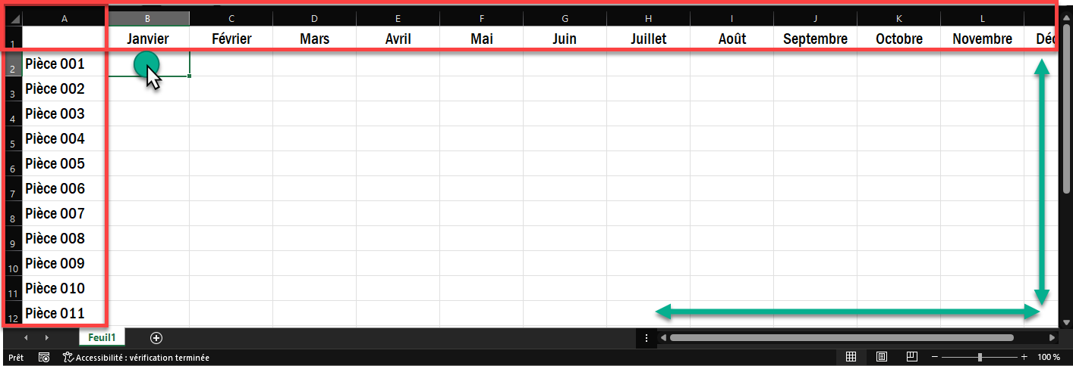
GÉRER LES VOLETS
Les lignes figées correspondront aux lignes situées au-dessus de la cellule sélectionnée.
Les colonnes figées correspondront aux colonnes situées à gauche de la cellule sélectionnée.

Slide 9
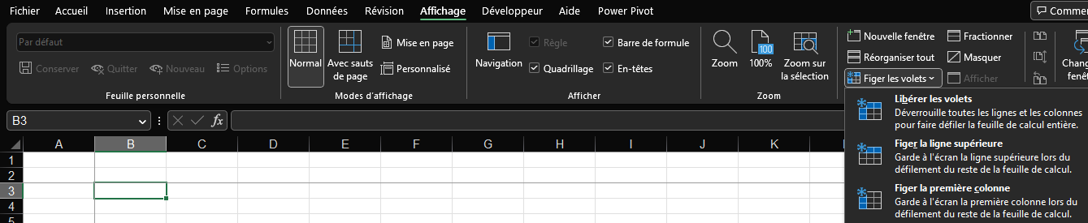
GÉRER LES VOLETS
Désactiver les volets…
Sélectionner l’onglet Affichage, cliquer sur l’outil Figer les volets puis sur Libérer les volets

Slide 10
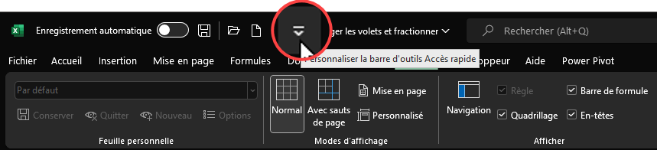
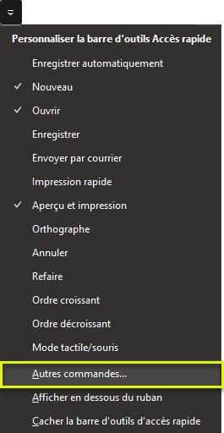
GÉRER LES VOLETS
Intégrer l’outil Figer les volets dans la barre d’outils accès rapide…
Cliquer sur l’outil Personnaliser la barre d’outils Accès rapide
Cliquer sur Autres commandes...

Slide 11
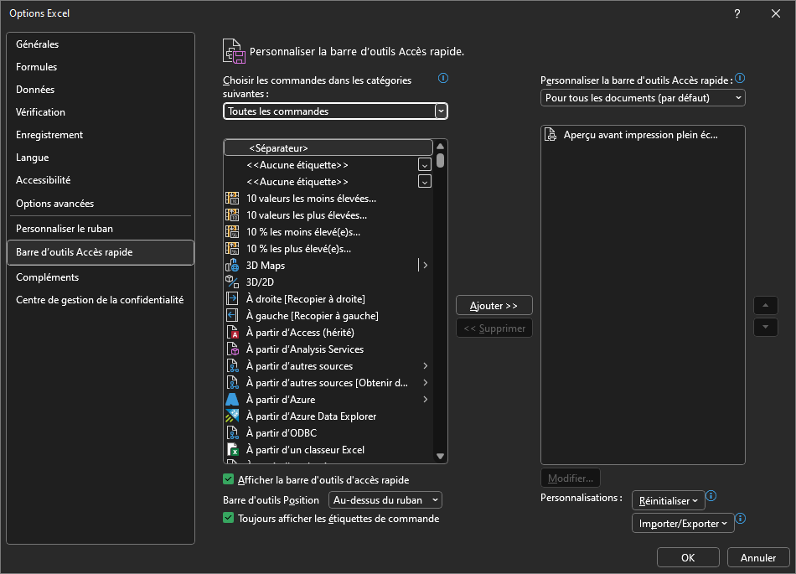
GÉRER LES VOLETS
Sélectionner la catégorie Toutes les commandes

Slide 12
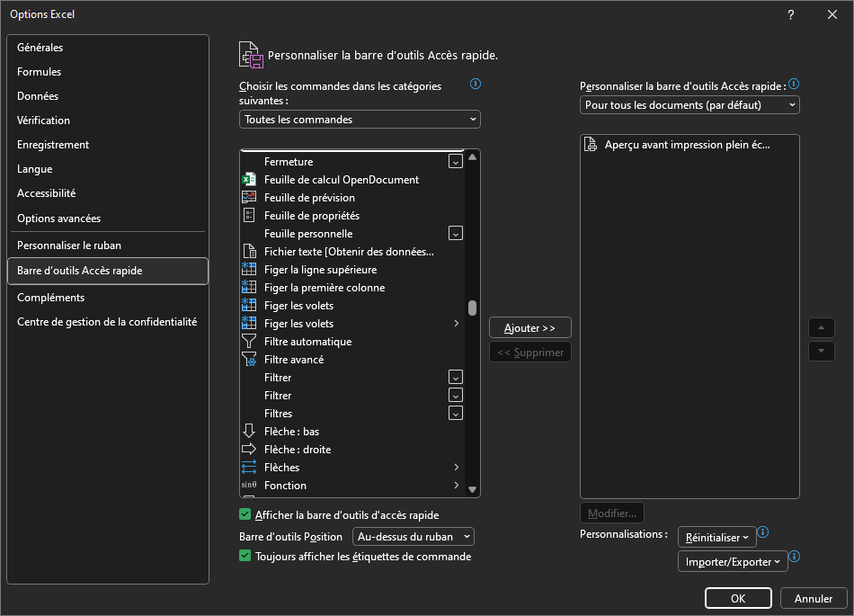
GÉRER LES VOLETS
Cliquer sur Figer les volets (1ère option)

Slide 13
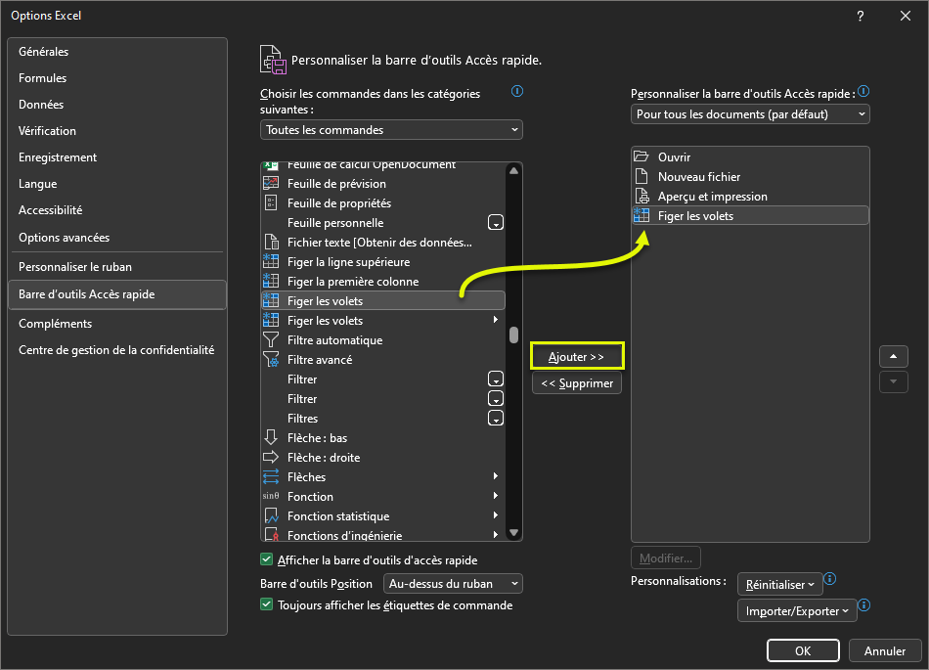
GÉRER LES VOLETS
Cliquer sur Ajouter >> puis valider par OK

Slide 14
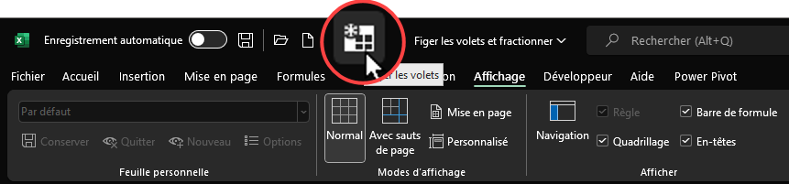
GÉRER LES VOLETS
L’outil permettra d’activer ou de libérer les volets directement sans pour autant sélectionner l’onglet Affichage

